Slide 1
امن کردن پروتکل HTTP از طریق SSL و TLS
روش تحقیق و گزارش نویسی
سید محمد مهدی موسوی
9231053
1395.2.28

Slide 2
چارچوب
مقدمه
پروکسی سرور (proxy)
HTTPS
TLS و SSL
کدگذاری
گواهی نامه ی SSL یا TLS
مراجع

Slide 3
چارچوب
مقدمه
پروکسی سرور (proxy)
HTTPS
TLS و SSL
کدگذاری
گواهی نامه ی SSL یا TLS
مراجع

Slide 4

مروری بر پروتکل HTTP
یک از پروتکل های لایه ی کاربرد است .
توسط شبکه ی جهانی وب مورد استفاده قرار می گیرد .
HTTP نحوه ساختار پیام ها را مشخص می کند .
HTTP نحوه تبادل اطلاعات میان کاربران و سرور را مشخص می کند .
HTTP کار هائی که سرور و کاربر در قبال دستورات مختلف باید انجام دهند را مشخص می کند .

Slide 5
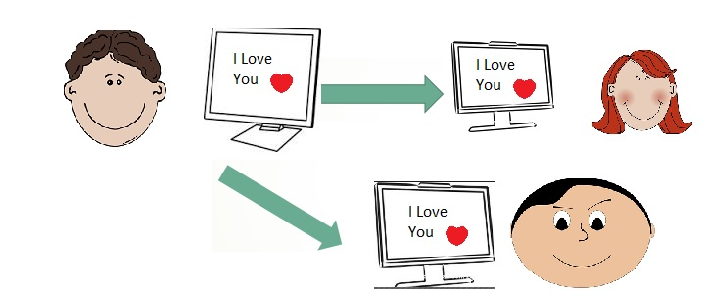
نیاز به امنیت
نیاز به امنیت در تبادلات امروزی امری ضروری است .
مردم دوست ندارند که اطلاعاتی که با همدیگر تبادل می کنند در دسترس افراد دیگر قرار بگیرد .

Slide 6
چارچوب
مقدمه
پروکسی سرور (proxy)
HTTPS
TLS و SSL
کدگذاری
گواهی نامه ی SSL یا TLS
مراجع

Slide 7
پروکسی (Proxy)
پروکسی میان کاربر و سرور قرار می گیرد .
برای سرور نقش کاربر را بازی می کند .
و برای کاربر نقش سرور را بازی می کند .
Client
Proxy
Server
Server
Client

Slide 8
کاربرد های پروکسی
احراز هویت
سمت کاربر : احراز هویت کاربر قبل از دسترسی به اینترنت
سمت سرور : احراز هویت کاربر قبل از دسترسی به سرور
حساب بری :گزارشی از فعالیت های کاربر در اینترنت را ثبت می کند
فیلترینگ : محدودیت دسترسی به محتوا های خاص در اینترنت
ناشناس بودن : هویت یک شخص و فعالیت هایش مخفی بماند
نهان سازی (Caching)

Slide 9
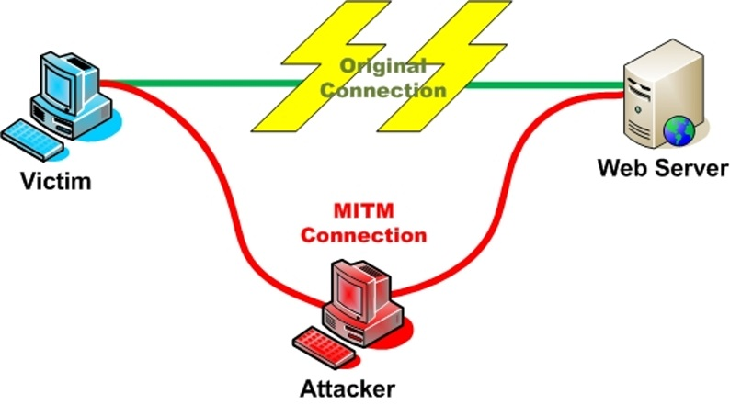
حمله ی میانی از طریق پروکسی

Slide 10
چارچوب
مقدمه
پروکسی سرور (proxy)
HTTPS
TLS و SSL
کدگذاری
گواهی نامه ی SSL یا TLS
مراجع

Slide 11
HTTPS
تعریف :
همان پروتکل HTTP است با این تفاوت که قابلیت “امنیت” به آن اضافه شده است .
HTTP + Secure Layer = HTTPS
برای تأمین امنیت یک لایه ی امنیتی به پروتکل HTTP اضافه شده است .
این لایه TLS است یا SSL
این لایه برای ایجاد امنیت از رمز گذاری اطلاعات استفاده می کند .

Slide 12
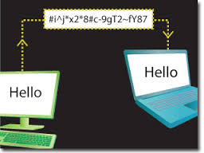
تفاوت HTTPو HTTPS

Slide 13
چارچوب
مقدمه
پروکسی سرور (proxy)
HTTPS
TLS و SSL
کدگذاری
گواهی نامه ی SSL یا TLS
مراجع

Slide 14
تاریخچه ای مختصر از SSL و TLS
پروتکل SSL توسط شرکت NetScape طراحی شده است .
دارای ورژن های مختلفی می باشد .
TLS ورژن قدرتمند تر SSL است .
TLS همان ورژن 3 SSL است .
این دو پروتکل در لایه امنیت هستند (Security Layer)

Slide 15
چارچوب
مقدمه
پروکسی سرور (proxy)
HTTPS
TLS و SSL
کدگذاری
گواهی نامه ی SSL یا TLS
مراجع

Slide 16
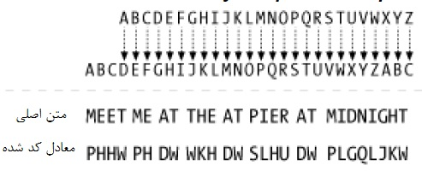
کد گذاری اطلاعات
در گذشته هم مورد استفاده قرار می گرفت .
برای حفظ اسرار نظامی و اطلاعات بسیار مهم
بطور مثال :

Slide 17
کد گذاری اطلاعات _ ادامه
در ابتدا الگوریتم های کد گذاری بسیار ساده بودند
عمل کدگذاری و کد گشائی توسط خود انسان صورت می گرفت .
از کاغذ و قلم و کتاب های کدگذاری استفاده می کردند .
این نوع رمز نگاری بسادگی قابل شکستن بود .

Slide 18
کد گذاری اطلاعات _ ادامه
با پدید آمدن رایانه ها الگوریتم های کد گذاری توسط ماشین ها انجام می شد
مزیت ها :
از الگوریتم های پیچیده تری استفاده می شد .
دقت بیشتر
سرعت بیشتر : حجم اطلاعاتی بیشتری مورد پردازش قرار می گرفت

Slide 19
استفاده از کدگذاری با کلید
به این دلیل که ممکن بود الگوریتم های کد گذاری به دست دشمن بیفتد
روش جدید تر => الگوریتم کد گذاری در دسترس عموم است .
ولی برای کد گذاری نیاز به یک کلید داریم .
خروجی به ازای هر کلید، با دیگر خروجی ها تفاوت دارد .

Slide 20
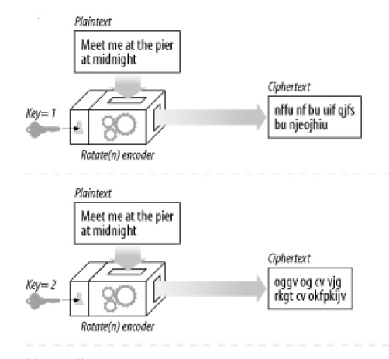

Slide 21
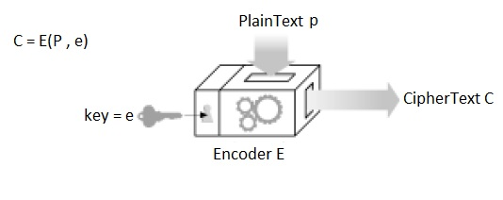
کدگذاری عددی
امکان استفاده از کلید های بزرگتر و الگوریتم های پیچیده تر فراهم می آید .

Slide 22
کلید رمز گذاری متقارن
یک کلید مشترک برای کاربر و سرور
این روش از امنیت بالائی برخوردار نیست .
الگوریتم های محبوب کلید رمزگذاری متقارن عبارت اند از :
DES
Triple-DES
RC2
RC4

Slide 23
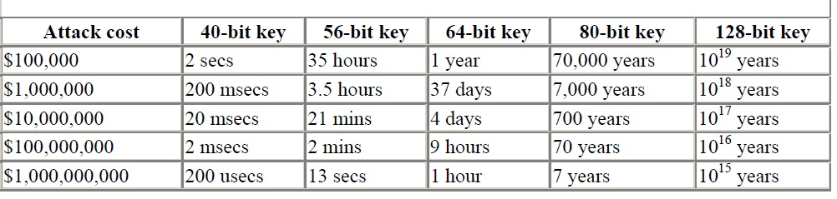

هزینه ی شکستن SSL
هر چه کلید بزرگتر باشد هزینه ی شکستن آن بیشتر است .
$2^{40}$: تعداد حالت های ممکن

Slide 24
مبادله ی کلید عمومی میان کاربر و سرور
سرور یک کلید عمومی برای هر کاربری که درخواست داده است ارسال می کند .
این شیوه رمز نگاری بشرطی موفق است که کلید در میان مسیر در دسترس دیگران قرار نگیرد .
امنیت این روش بسیار پائین است .

Slide 25

کلید عمومی _ کلید اختصاصی
از الگوریتمی استفاده می کنیم که با کلید عمومی رمز گذاری شود .
و فقط با استفاده از کلید اختصاصی رمز گشائی امکان پذیر باشد .
برای جلوگیری کردن از دسترسی دیگران به کلید اختصاصی به 3 کلید نیاز داریم .

Slide 26
چارچوب
مقدمه
پروکسی سرور (proxy)
HTTPS
TLS و SSL
کدگذاری
گواهی نامه ی SSL یا TLS
مراجع

Slide 27
گواهی نامه ی SSL / TLS
برای استفاده از پروتکل SSL, HTTPS نیاز به یک گواهینامه امنیتی دارد
این گواهی را شرکتهای بین المللی صادر می کنند .
این گواهینامه توسط شرکت هائی صادر می شود که به آنهاC.A یا Certification Authority گفته می شود

Slide 28
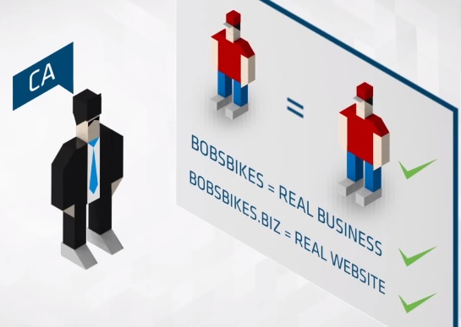
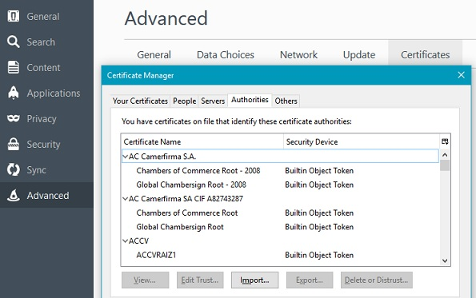
گواهی نامه ی SSL / TLS

Slide 29
مراجع
HTTP: The Definitive Guide (Chapter 13 , 14)
SSL And TLS Essentials Securing The Web
Online Course : Cryptography (Stanford University)
A Comparison Of HTTP And HTTPS Performance
An Algebraic Method For Public-Key Cryptography
HTTPS Hacking Protection

Slide 30
؟

